Slide 1
Как сделать куклу оберег — «Масленица»
Народная очистительная кукла: Тряпичная кукла-оберег своими руками
Автор презентации: Пучкова О. В. учитель начальных классов МБОУ «СШ № 4» г. Ачинска

Slide 2
Мы привыкли, что кукла – это или детская игрушка или же стильное украшение интерьера. Но так было далеко не всегда. В давние времена отношение к куклам было весьма серьезное. На Руси кукла считались оберегом, предохраняющим от различных несчастий, болезней и нечистой силы. И хоть все русские куклы-обереги основной функцией имели защиту, каждая из них имела свое предназначение. Славянские куклы делались накануне таких народных праздников, как масленица или День Ивана-Купалы. Обереги давали в дорогу и просто дарили на счастье.

Slide 3
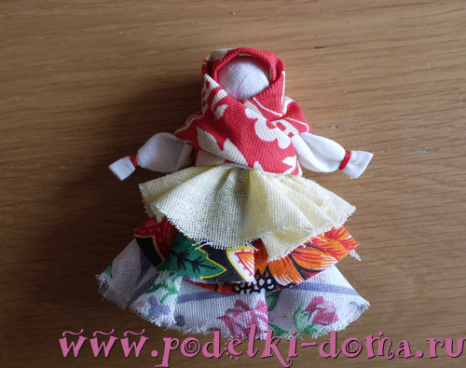
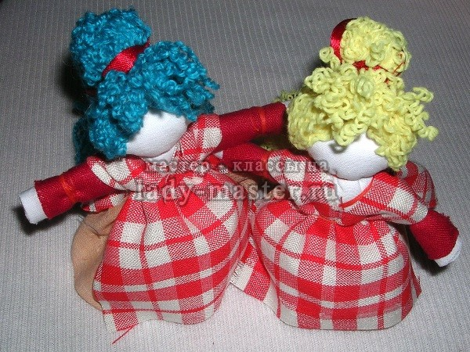
Славянские куклы сопровождали человека с самого его рождения. В люльку ребенку клали Пеленашку, а над колыбелькой подвешивали Кувадки. Если в семье кто-то заболевал, делали один оберег – Лихоманку, при сжигании которой человек должен был выздороветь.
Когда же девушка долго не могла выйти замуж или в семье не появлялись дети, делали Толстушку-костромушку. И для каждого семейного события, будь то свадьба или рождение, предназначался свой оберег.

Slide 4
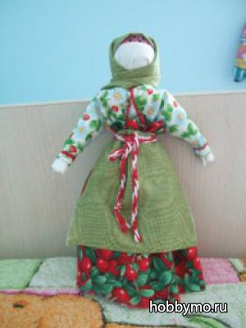
Делались куклы обереги своими руками из самых разных материалов: из ткани, глины, соломы. Но все они имели одно отличие – все славянские куклы были безликими. По преданию кукла с лицом обретала душу и поэтому могла быть использована для наведения порчи.

Slide 5
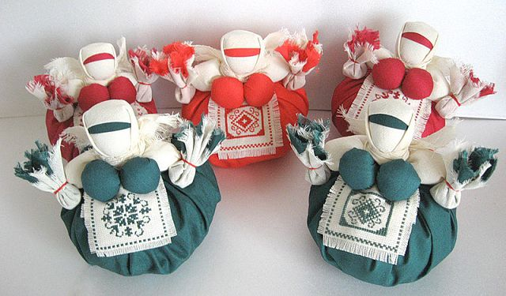
Кукла-оберег Травница (Кубышка)
Травница отвечала за ограждение от болезней. Ведь благодаря использованию при ее изготовлении специальных трав, воздух в избе очищался. Только-только изготовленную куклу вносили в дом и обязательно давали в руки всем без исключения домочадцам, чтобы она помогла уберечь семью от болезней. Кубышку-травницу вешали над колыбелькой или ставили в изголовье заболевшего члена семьи.

Slide 6
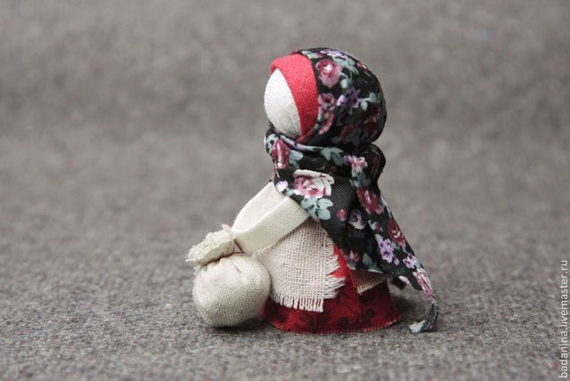
Кукла-оберег Подорожница
Подорожница делалась исключительно для путников, отправляющихся в долгий путь. Наравне с такими приметами, как посидеть на дорожку или не начинать поход в понедельник, обычай держать Подорожницу при себе символизировал удачное путешествие и благополучное возвращение домой. Кукла-оберег обязательно снабжалась небольшими узелками, в один клали зерно на сытость, в другой – горстку земли или золы из родного очага.

Slide 7
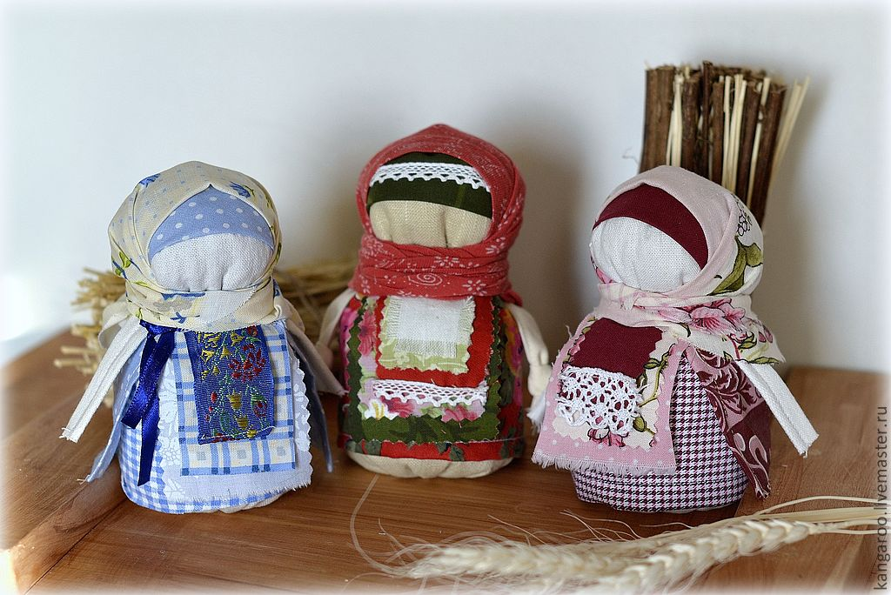
Кукла-оберег Крупеничка
Кукла Крупеничка или Зерновушка − это оберег на достаток и семейное благополучие в доме. В давние времена именно она была хранительницей зерна, используемого на следующий год для посева. А в трудные времена эта горстка крупы «на черный день» могла спасти семью от голода.

Slide 8
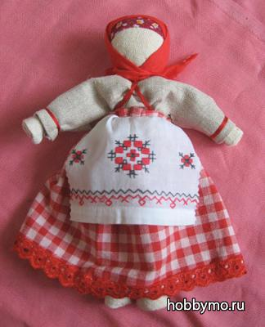
Народная очистительная кукла: Тряпичная кукла-оберег своими руками

Slide 9
Необходимые материалы на одну куклу :
Немного синтепона или ваты Лоскуты светлой однотонной плотной ткани (лён, сатин, бязь) для тела 16 х 36 см;
для ног 15 х 30 см;
для рук 12 х 24 см;
Два красных квадрата для груди 8 х 8 см; Лоскут для рубашки (лён) 22 х 20 см;
Косыночка 33 х 13 см;
Полоска – повойник 3 х 20 см; Цветной лоскут для юбки 40 х 18 см
Для фартука 11 х14 см Нитки (красные)
Ножницы
Клей-карандаш

Slide 10
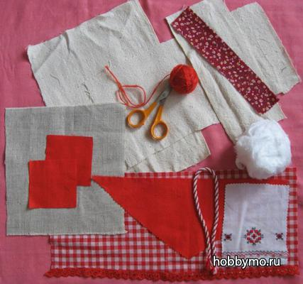

Slide 11
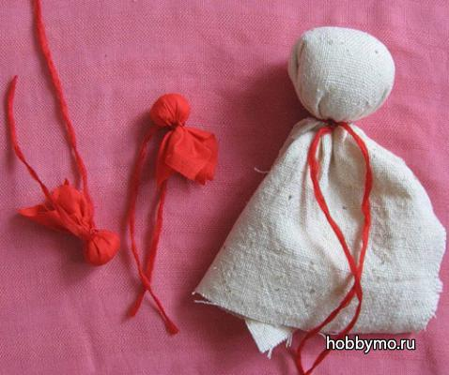
Оформляем голову обычным способом. 16 х 36 см

Slide 12
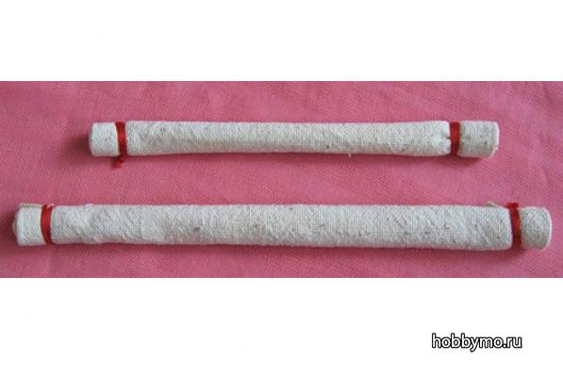
Руки по длинной стороне закручиваем. С краёв подворачиваем. 24 х 12 см
Оформляем так же ноги. 30 х 15 см

Slide 13
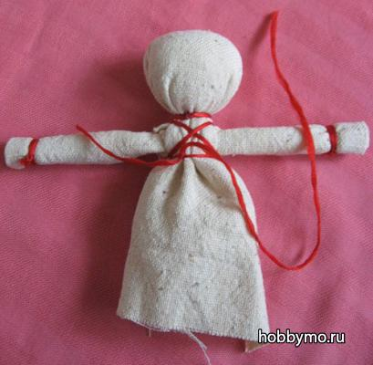
Тело закрепляем на руках от самой головы. Крепко перевязываем.
Наносим обережный крест.

Slide 14
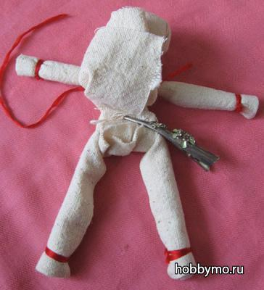
Прикрепляем ноги.

Slide 15
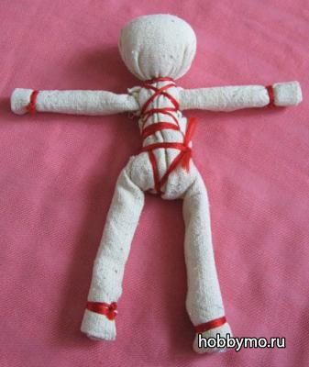
Крепко перевязываем туловище нитками.

Slide 16
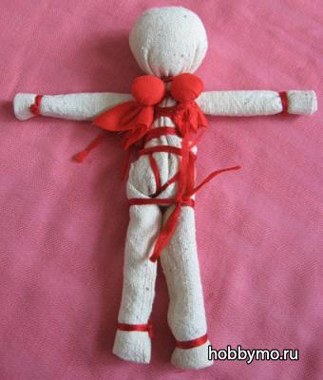
Привяжите грудь

Slide 17
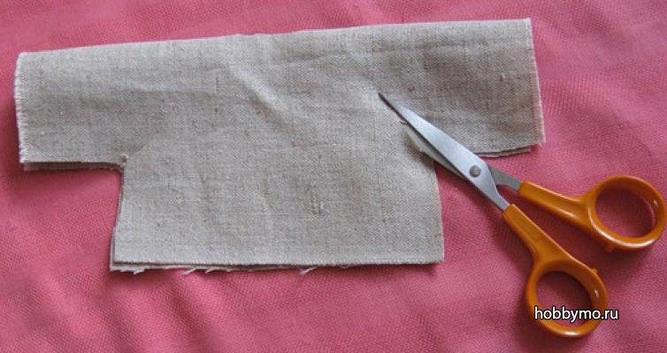
Выкраиваем рубашку, ткань 20 х 22 складываем попалам (по длинной стороне), вырезаем с боков квадраты 4 х 4, продолжаем надрез по диагонали 3см. Прорезь по центру для головы.

Slide 18
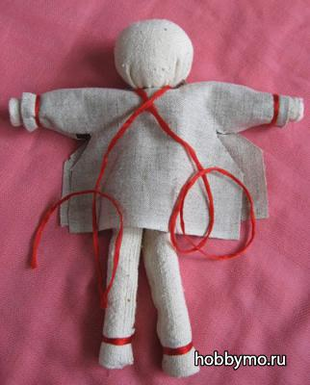
Наденьте рубаху, подогните рукава со всех сторон и перевяжите ниткой так , что бы остались ладошки.

Slide 19
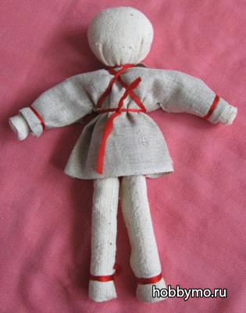
Длинной ниткой сзади головы перекрёстно через грудь перевяжите рубашку, также подгибая её с боков.

Slide 20
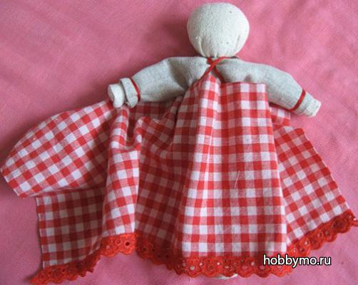
Юбка 40х18 см
Соберите юбку, завяжите сзади внахлёст.

Slide 21
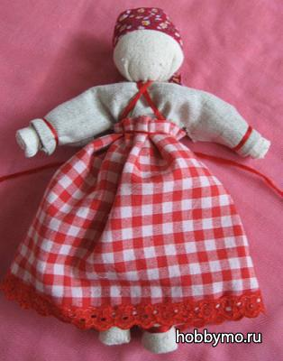
Повяжите повойник.

Slide 22
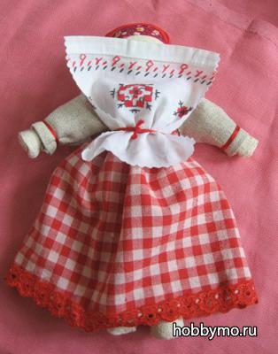
Привяжите фартук.

Slide 23
Повяжите косыночку (обязательно со складочками по бокам)
Привяжите пояс.

Slide 24
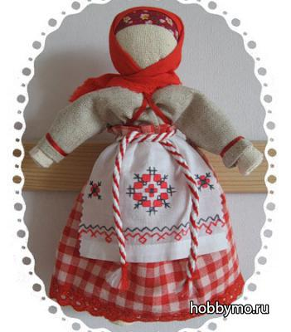
Очистительная кукла – оберег готова!

Slide 25
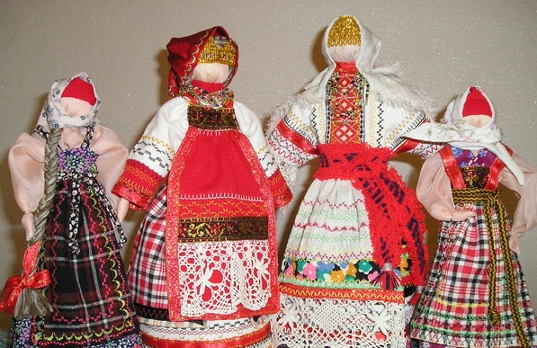

Slide 26
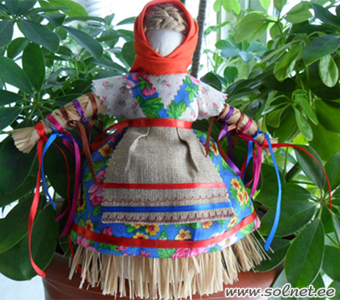

Slide 27
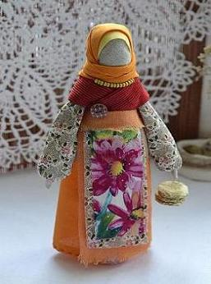

Slide 28
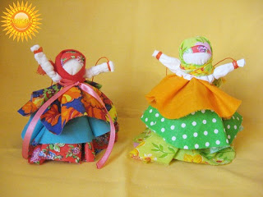
Всем спасибо за работу!

Slide 29
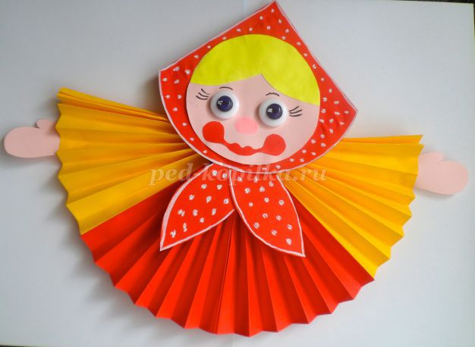

Slide 30
